Slide 1

처음 만나는 부기
부기와 함께
아침에 책 읽기
한 장면 읽고, 내 생각 한마디
1
오늘은 선생님 화면을 보며 함께 읽어요.
Notes:
부기 공식 캐릭터 출처: https://bookie.io.kr/teacher/assets/bookie-kids-cut.png?v=b3 ; 확인 2026-09-20. 학생별 로그인 없이 교사 화면을 함께 보는 첫 도입입니다.

Slide 2
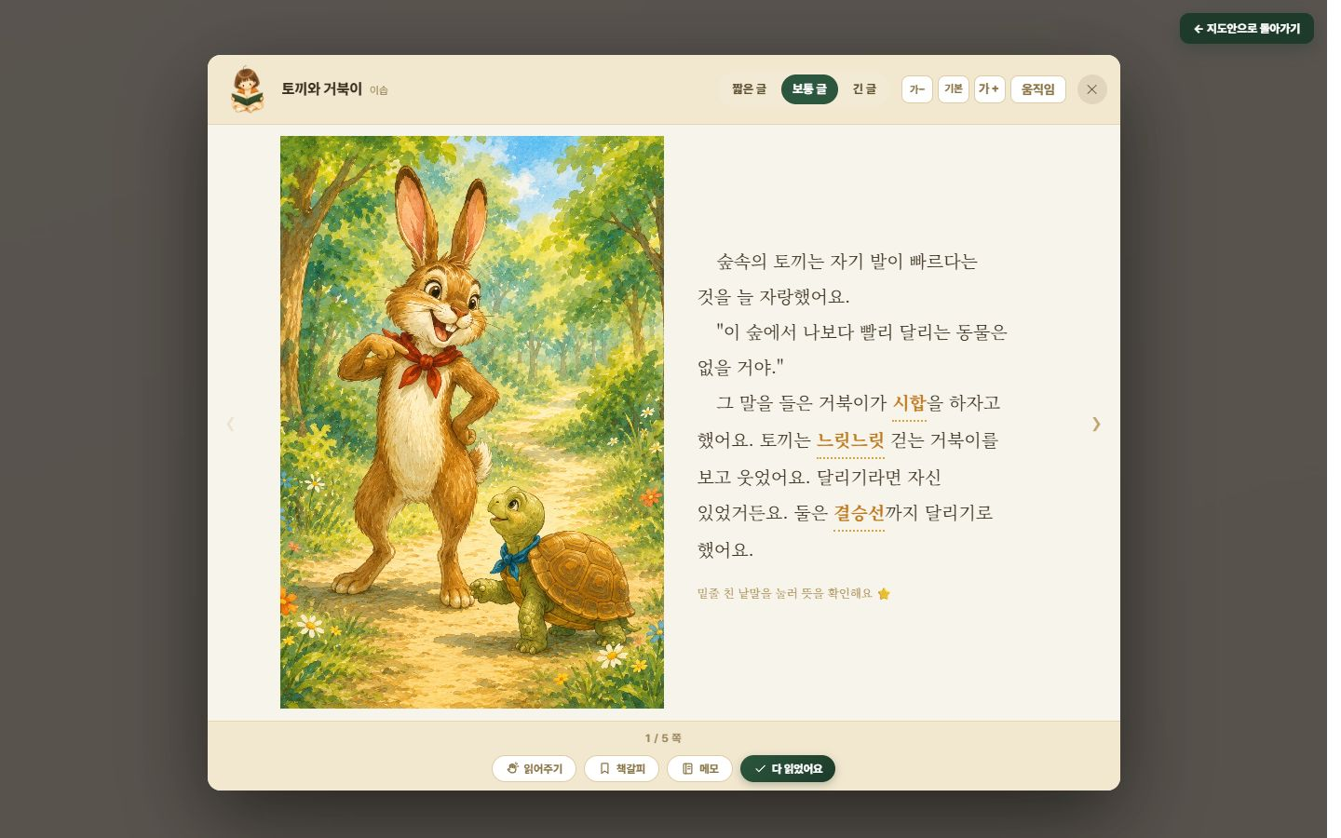
오늘은 한 장면만 함께 읽어요
2
선생님 화면을 보며 함께 읽어요.
오늘은 각자 로그인하지 않아도 괜찮아요.
Notes:
활동: 아침 함께 읽기
출처: https://bookie.io.kr/teacher/ ; 화면 확인 2026-09-20. 교사 계정의 학생 체험 화면. 지도안으로 돌아가기 버튼은 학생 조작 대상이 아닙니다.
교사가 함께 읽을 책을 미리 열어 둡니다. 예시 책은 토끼와 거북이입니다. 학생별 기기 없이 시작하는 첫 도입용입니다.

Slide 3
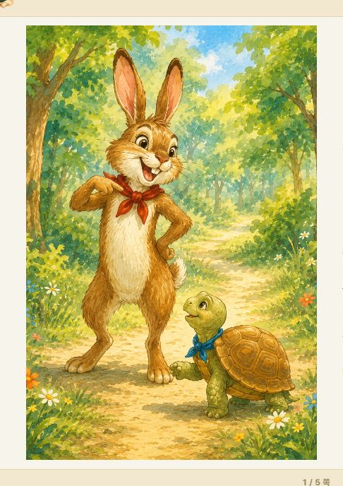
그림을 보고 이야기를 짐작해요
여기를 봐요
3
그림에 누가 보이나요?
어떤 일이 일어날지 짝에게 한마디 말해 봐요.
Notes:
활동: 아침 함께 읽기
출처: https://bookie.io.kr/teacher/ ; 화면 확인 2026-09-20. 교사 계정의 학생 체험 화면. 지도안으로 돌아가기 버튼은 학생 조작 대상이 아닙니다.

Slide 4
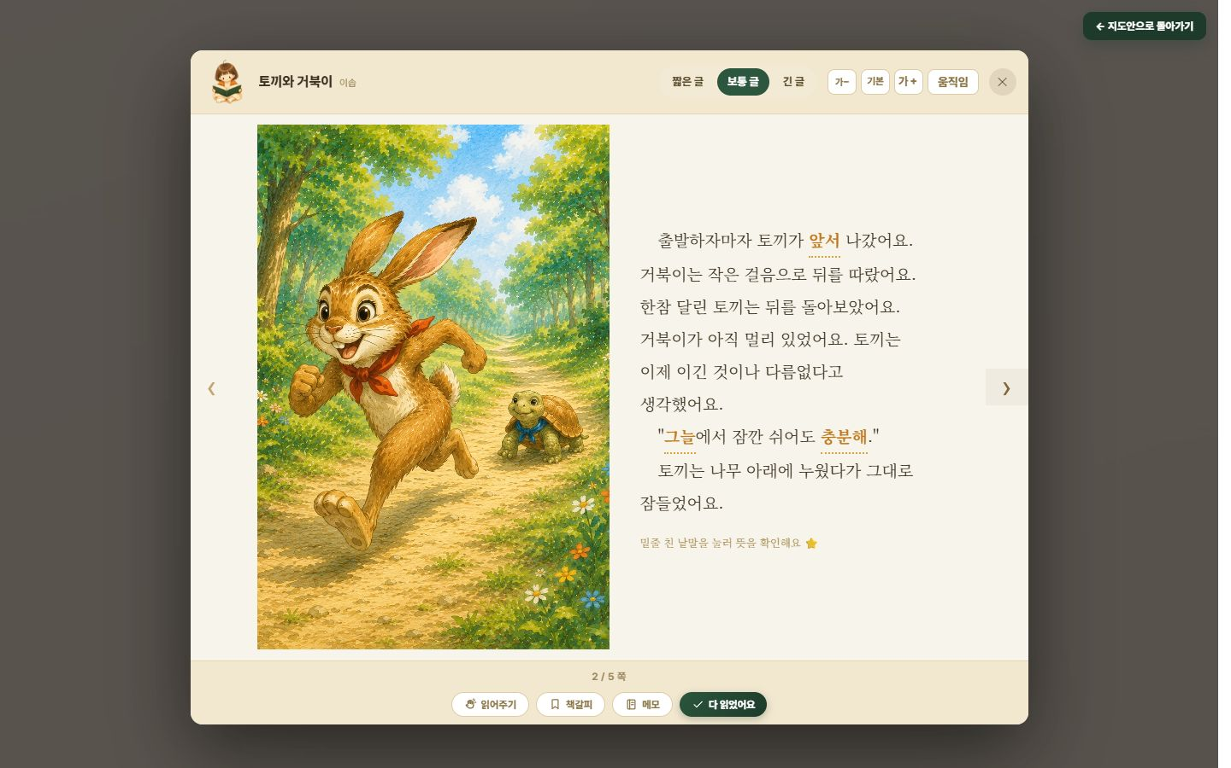
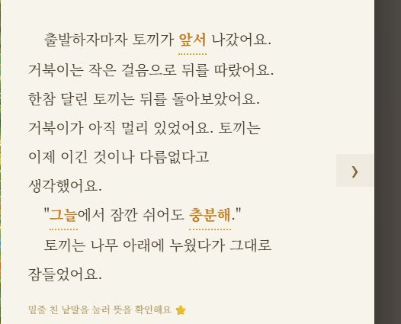
한 쪽씩 천천히 읽어요
여기를 봐요
4
선생님이나 친구의 목소리를 들으며 읽어요.
다 읽으면 다음 쪽으로 함께 넘어가요.
Notes:
활동: 아침 함께 읽기
출처: https://bookie.io.kr/teacher/ ; 화면 확인 2026-09-20. 교사 계정의 학생 체험 화면. 지도안으로 돌아가기 버튼은 학생 조작 대상이 아닙니다.

Slide 5
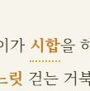
모르는 낱말을 찾아요
여기를 봐요
5
밑줄 친 낱말을 찾아보세요.
뜻이 궁금한 낱말을 선생님께 말해 주세요.
Notes:
활동: 아침 함께 읽기
출처: https://bookie.io.kr/teacher/ ; 화면 확인 2026-09-20. 교사 계정의 학생 체험 화면. 지도안으로 돌아가기 버튼은 학생 조작 대상이 아닙니다.

Slide 6
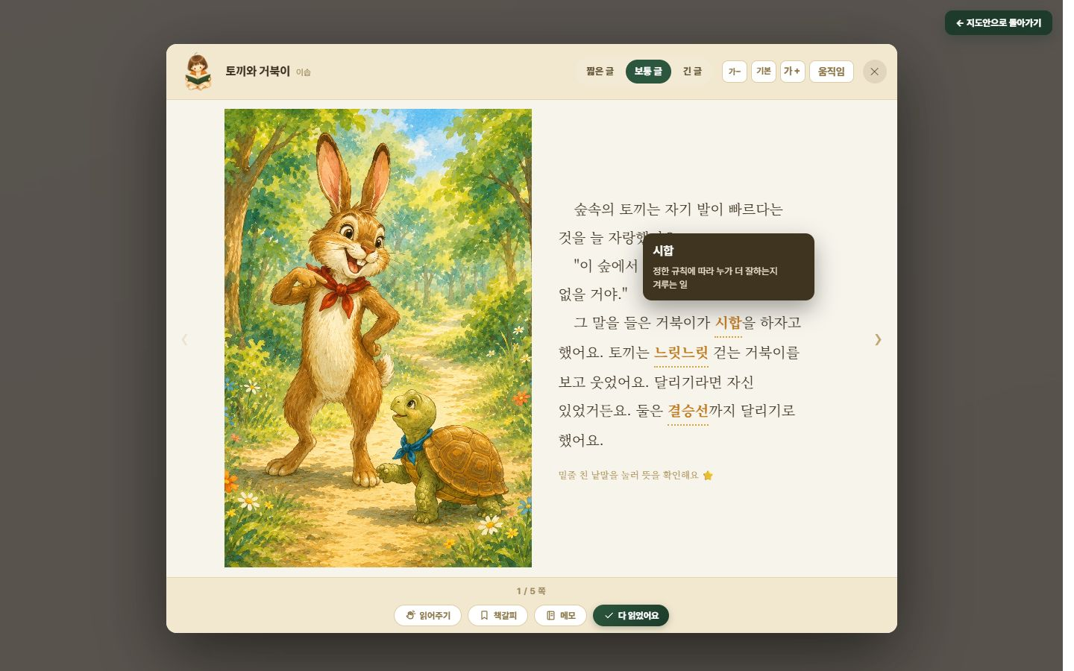
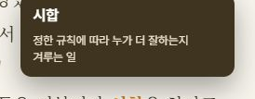
낱말의 뜻을 확인해요
여기를 봐요
6
낱말을 누르면 쉬운 뜻이 나타나요.
뜻을 알고 문장을 다시 읽어 봐요.
Notes:
활동: 아침 함께 읽기
출처: https://bookie.io.kr/teacher/ ; 화면 확인 2026-09-20. 교사 계정의 학생 체험 화면. 지도안으로 돌아가기 버튼은 학생 조작 대상이 아닙니다.

Slide 7
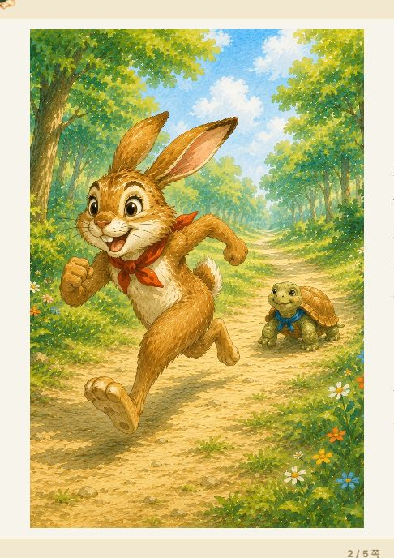
마음에 남은 장면을 말해요
여기를 봐요
7
마음에 남은 장면 하나를 짝에게 말해요.
“나는 이 장면이 남았어. 왜냐하면 …”
Notes:
활동: 아침 함께 읽기
출처: https://bookie.io.kr/teacher/ ; 화면 확인 2026-09-20. 교사 계정의 학생 체험 화면. 지도안으로 돌아가기 버튼은 학생 조작 대상이 아닙니다.
읽기 5분, 짝과 이야기 3분, 몇 명의 생각 나누기 2분 정도로 조정합니다. 앱 제출은 첫날의 필수 활동이 아닙니다.

Slide 8

오늘 읽기는 여기까지
여기를 봐요
8
친구의 생각을 듣고, 나와 같은 점이나 다른 점을 찾아요.
다음 시간에는 이어지는 이야기를 함께 읽어요.
Notes:
활동: 아침 함께 읽기
출처: https://bookie.io.kr/teacher/ ; 화면 확인 2026-09-20. 교사 계정의 학생 체험 화면. 지도안으로 돌아가기 버튼은 학생 조작 대상이 아닙니다.
오늘 정한 분량에서 멈춥니다. 책을 끝까지 읽지 않았다면 완독 표시를 요구하지 않습니다. 이후 학생별 기기를 사용할 때 상세 활동용 PPT의 접속 시나리오를 안내하세요.

